Slide 1
面向SCAM模式的参数优化工作流
吴利 2019/01/17

Slide 2
目录
1 SCAM 模式及其常用案例介绍
2 面向地球系统模式的参数优化框架
3 SCAM模式的参数优化工作流
4 SCAM参数优化工作流模块及其接口信息

Slide 3
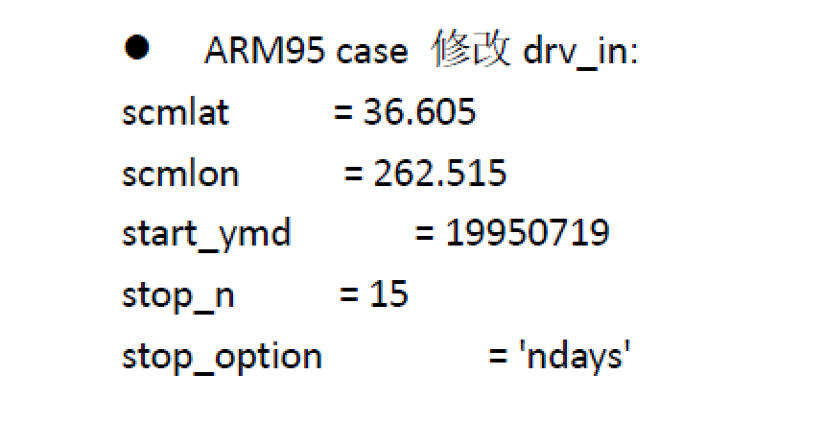
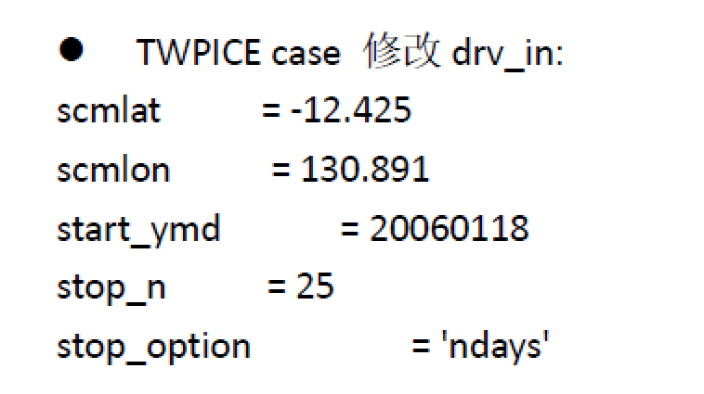
SCAM模式介绍
SCAM 模式 ：The NCAR single column CAM (SCAM) is a one-dimensional time dependent model in which the local time-rate-of-change of the large-scale state variables (e.g., temperature, moisture, momentum, cloud water, etc.) depends on specified horizontal flux divergences, a specified vertical motion field (from which the large-scale vertical advection terms are evaluated), and subgrid-scale sources, sinks and eddy transports.
SCAM 常用案例
Notes:
NCAR单柱CAM（SCAM）是一维时间依赖模型，其中大规模状态变量（例如，温度，湿度，动量，云水等）的局部时间变化率取决于 在指定的水平通量散度，指定的垂直运动场（从中评估大型垂直平流项），以及子网格尺度源，汇和涡流传输。

Slide 4
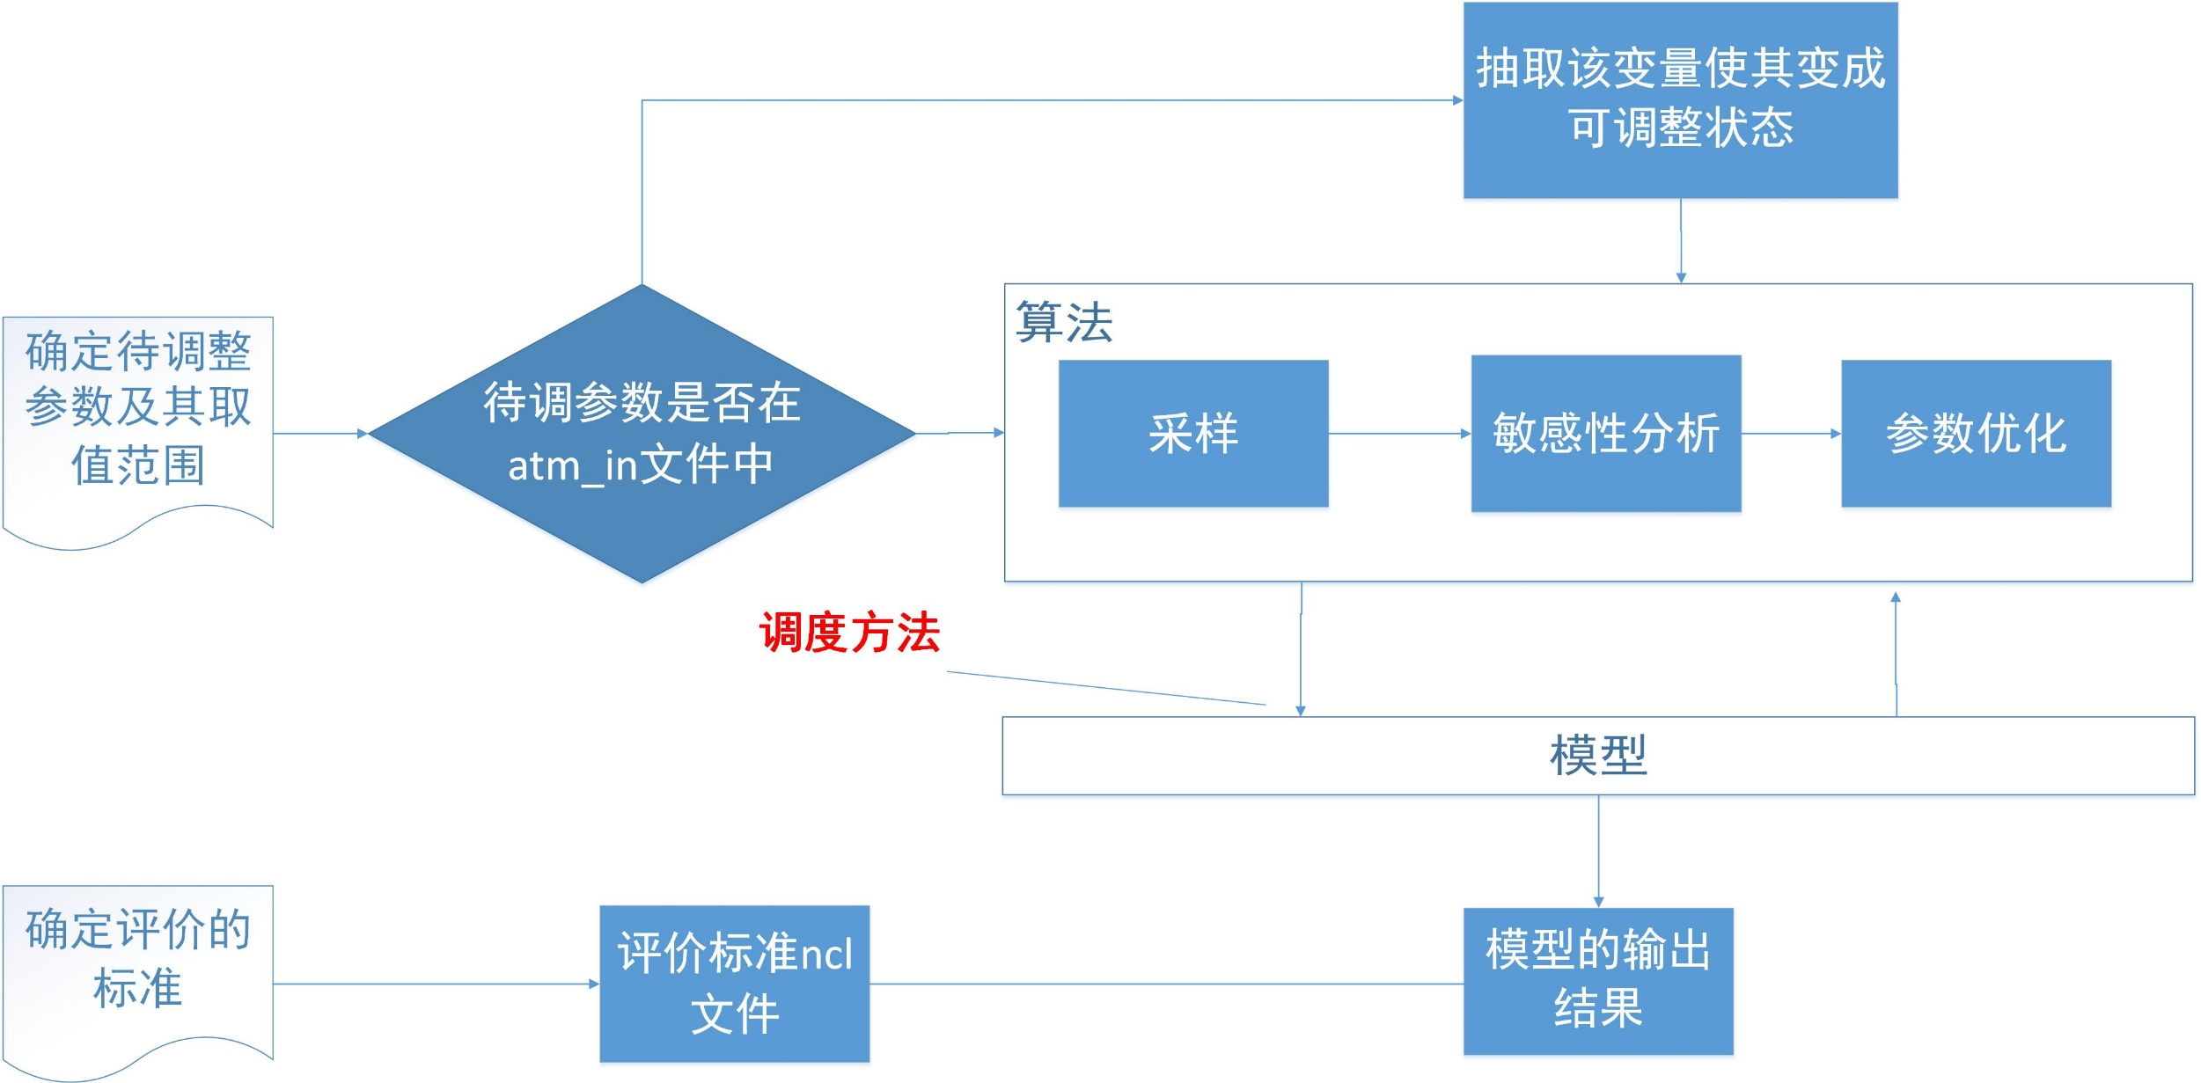
SCAM参数优化工作流

Slide 5
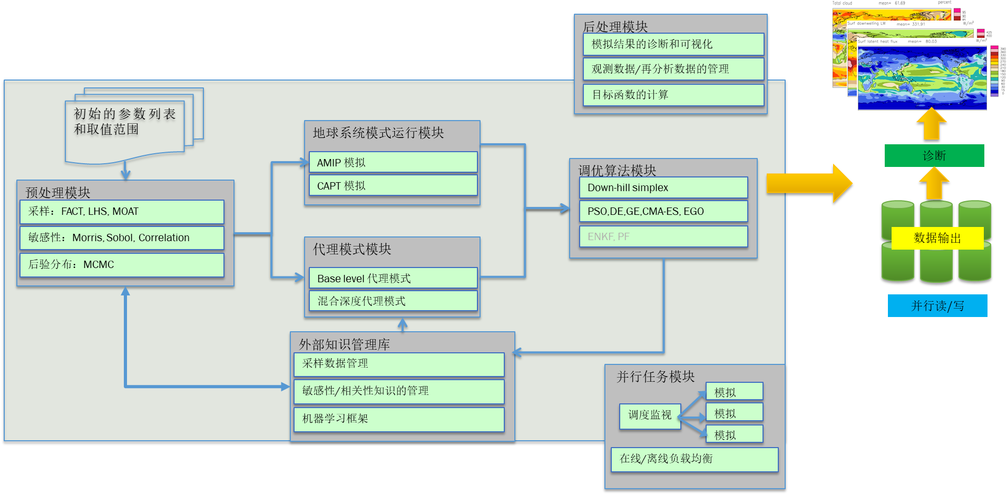
面向地球系统模式的自动参数优化框架

Slide 6
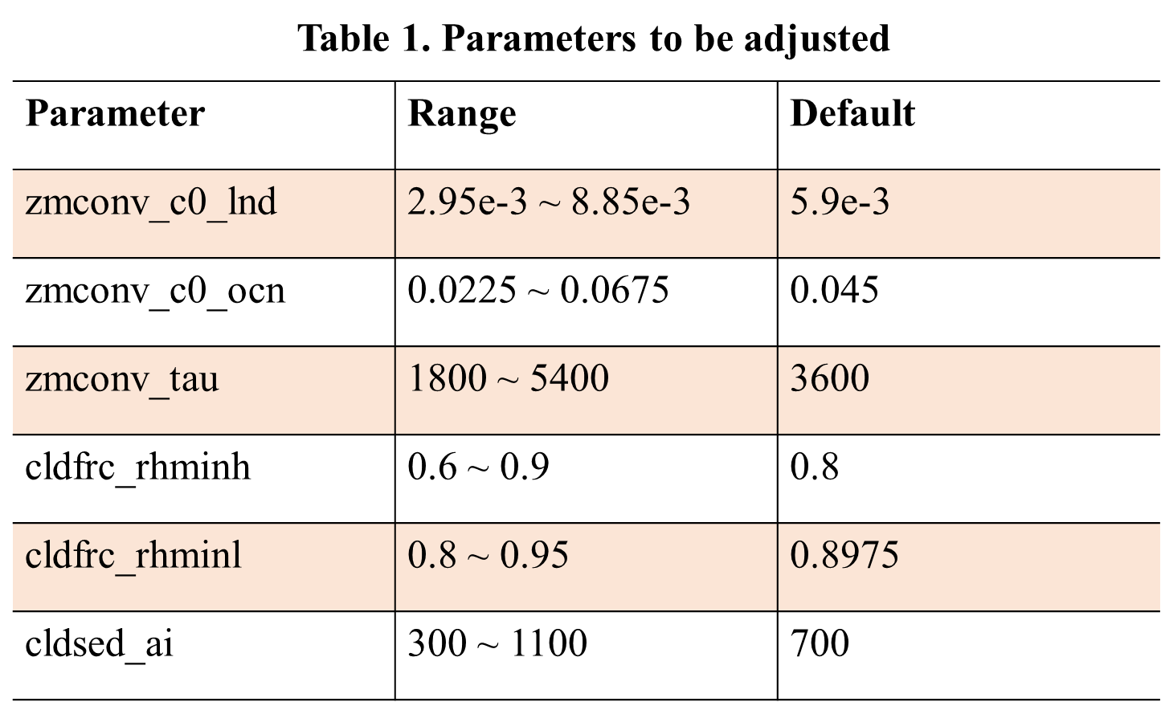
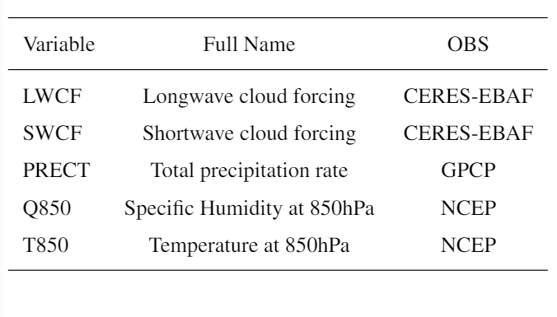
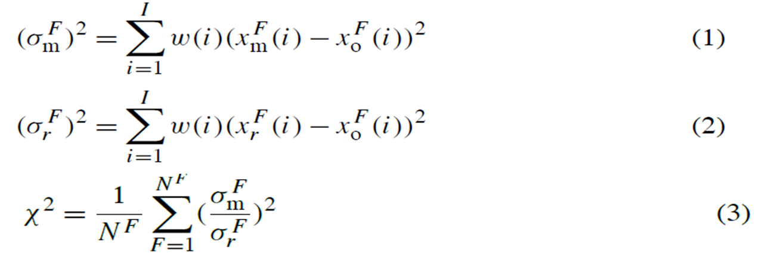
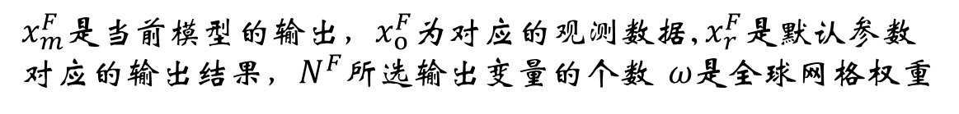
输入参数和评价标准设计
Table 2. Atmospheric fields included in the evaluation metrics and their sources
$x_{m}^{F}是当前$模型的输出，$x_{o}^{F}为$对应的观测数据, $x_{r}^{F}是$默认参数对应的输出结果，$N^{F}$所选输出变量的个数 $ω是$全球网格权重

Slide 7
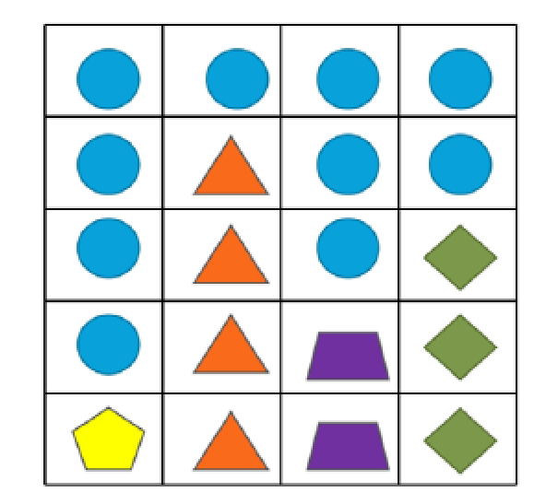
常用的采样方法-MOAT
莫里斯一次变一（Morris One-At-a-Time，MOAT）是常用于 Morris 全局敏感性方法对应的采样方法。该采样方法每次基于当前样本仅随机扰动样本的一个变量，同时其他变量保持不变。具体采样过程如下：
(1) 设采样参数 k 个，随机生成一个样本S1={x₁,x₂,…,x_{k} }
(2) 下一个样本的生成是在当前样本的基础上仅随机扰动某一个变量的取值即为 S2={x₁,x₂,…,x_{i}+Δ,…,x_{k}}，且已被扰动的变量不再重复被扰动
(3)以此递推,直至所有变量全部扰动。
以上为一次完整的 MOAT 采样过程，每次 MOAT 采样都会生成个样本。
每生成K+1个样本，称为一条路径（trajectory）
MOAT 采样过程示意图

Slide 8
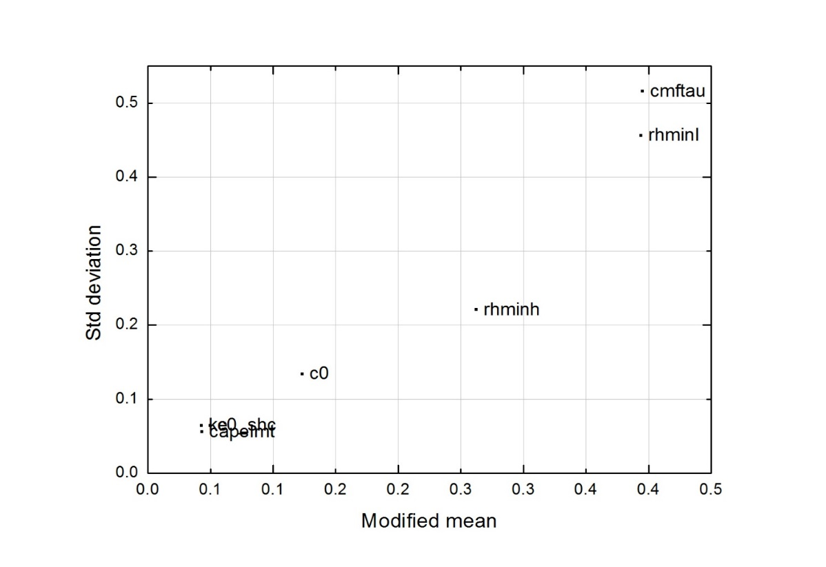

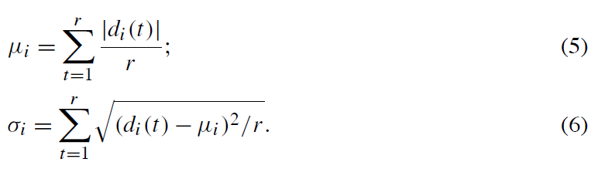
常用的敏感性分析方法-Morris
参数的交互敏感性
参数的独立敏感性

Slide 9
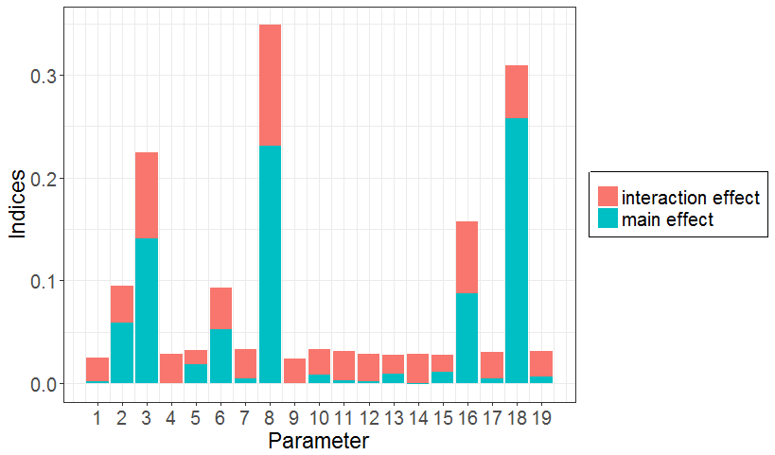
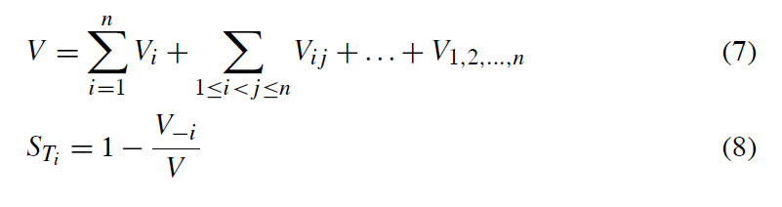
常用的敏感性分析方法-Sobol
Screening results of Sobol’ for SCAM

Slide 10
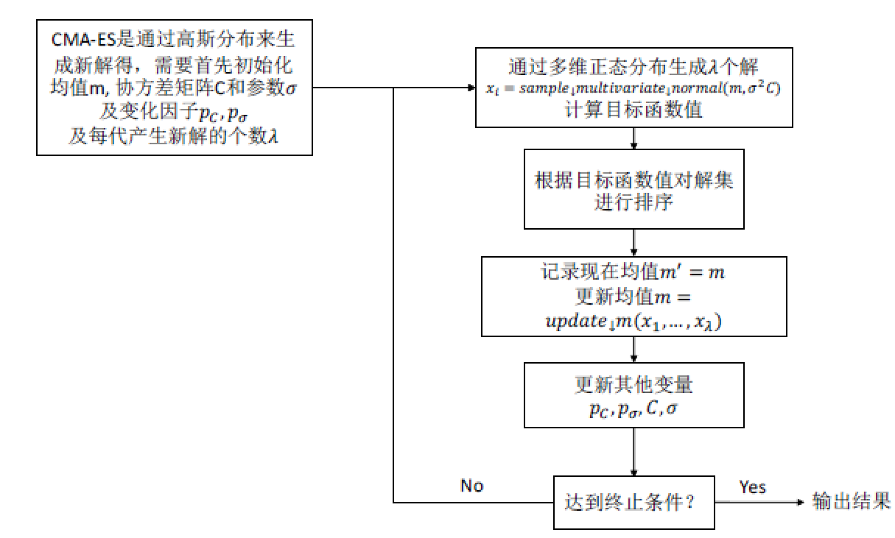
常用优化算法 - CMA-ES算法
CMA-ES 算法是一种随机进化算法。子代是通过在多维正态分布N(m,C) 中抽样产生，通过更新均值和协方差矩阵来不断逼近最优解

Slide 11
附：参数优化工作流及其接口信息
Model Run
atm_in (parameters and IOP data) / run-model.sh
2. Metrics
get_metrics.sh / cal_mcpi.ncl
3. Optimization
Sample / sensitivity analysis / optimization
*运行环境所需要的软件和库：NetCDF库、NCL、NCO、SALib、Python 等

Slide 12
谢谢大家，请批评指正！
吴利 2019/01/17

